Slide 1
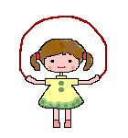
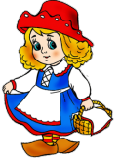
Интеграция образовательных областей и видов детской деятельности при организации музыкального развлечения « В гости к Матрёшке» для детей старшей группы
Воспитатель первой категории МДОУ №81
п.Малаховка
Тарсакова Марина Вячеславовна

Slide 2
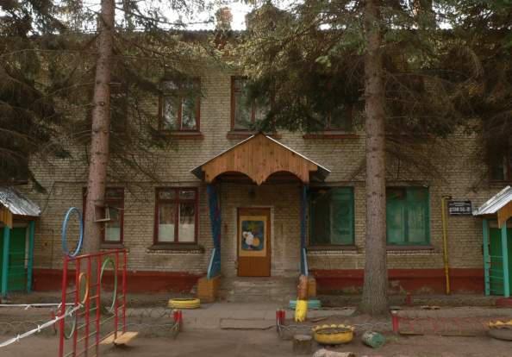
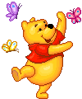
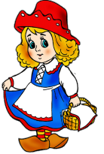
Муниципальное дошкольное образовательное учреждение детский сад № 81
«Красная шапочка» Люберецкого района Московской области.

Slide 3
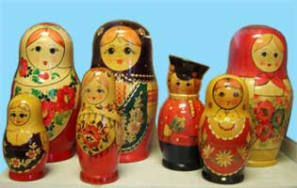
Актуальность темы
Матрёшка- народная игрушка, она помогает в работе по приобщению детей к русской культуре. Матрешку нельзя показать без русских народных песен и танцев.

Slide 4
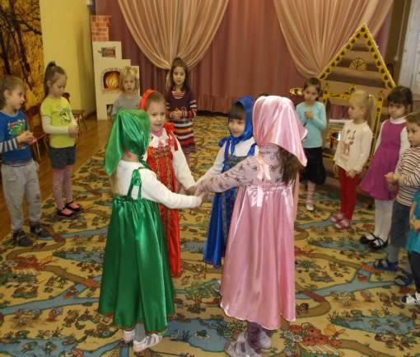
Цель работы
Доставить детям радость, удовольствие от встречи с любимой народной игрушкой – матрёшкой, обогатить их знания, впечатления через участие в музыкальном развлечении.

Slide 5
Задачи:
Закреплять хороводные движения, и элементы движений русского народного танца.
Воспитывать любовь к народному искусству.
Воспитывать у детей любовь к своей стране, к своему народу и его традициям;
Развивать музыкально-ритмические навыки детей: прислушиваться к музыке, двигаться ритмично, сменой движения реагировать на изменения в музыке.
Развивать умение детей ориентироваться в пространстве, учить самостоятельно перестраиваться в круг, пары, друг за другом и в другом порядке.
.

Slide 6
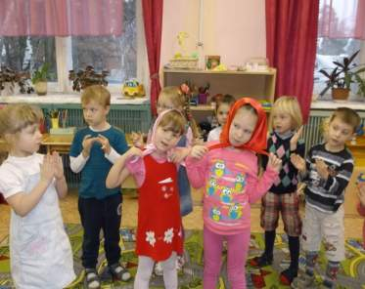
Предшествующая работа
Рисуем матрёшку
Репетируем танец

Slide 7
Мои родители во всём мне помогают- шьют костюмы

Slide 8
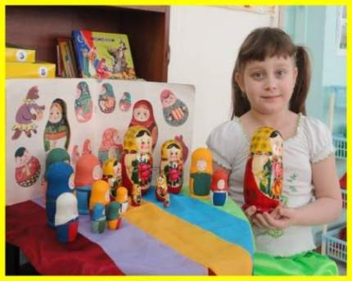
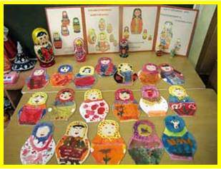
Игрушка – обязательный спутник детства.

Slide 9
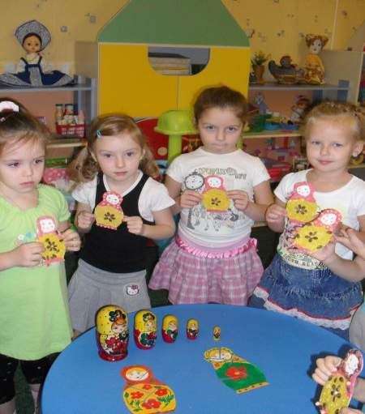
Матрешка – самая известная русская игрушка.

Slide 10
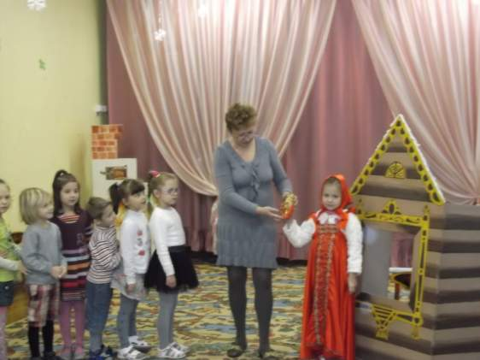
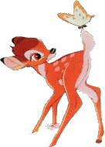
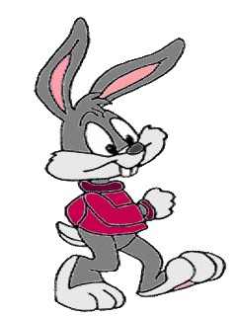
Наше развлечение помогло узнать традиции русского народа и полюбить русскую игрушку – матрешку

Slide 11
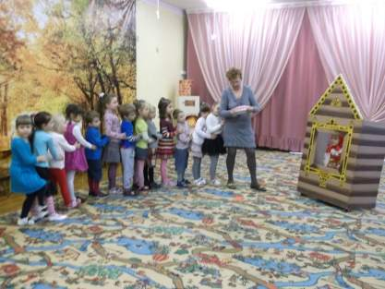
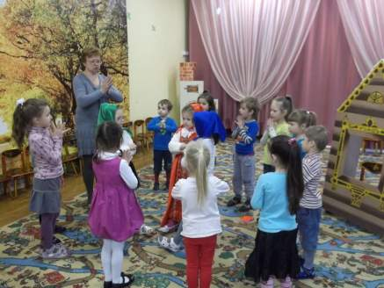
Дети были в восторге от проведенного праздника.

Slide 12
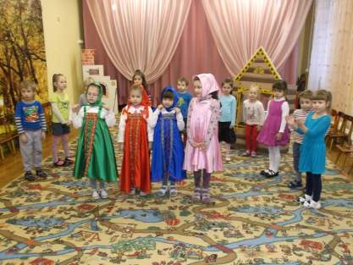
Активно участвовали, с удовольствием пели песни, танцевали.

Slide 13
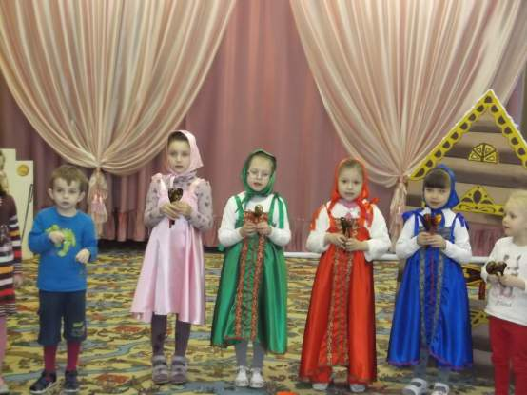
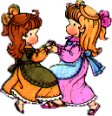
Играли на музыкальных инструментах

Slide 14
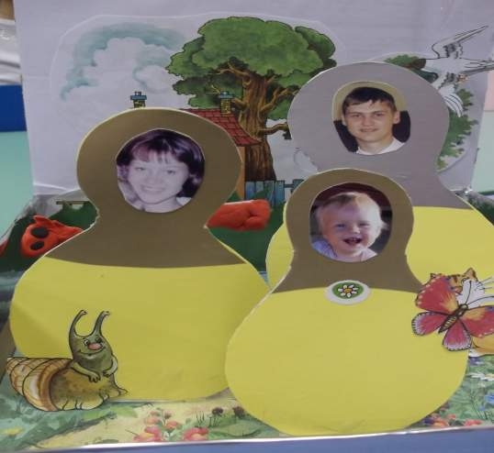
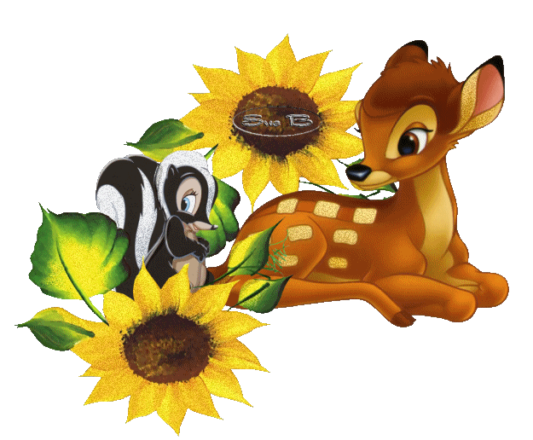
Родители были в восторге от просмотра развлечения и в подарок сделали семейную матрёшку.

Slide 15
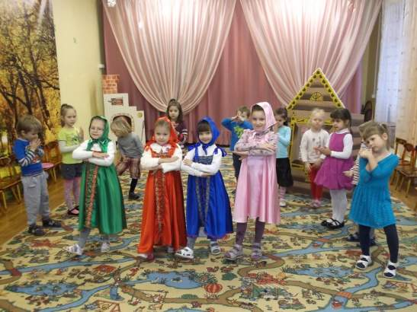
.
Мне удалось вызвать у детей огромную радость и создать им праздничное настроение.

Slide 16
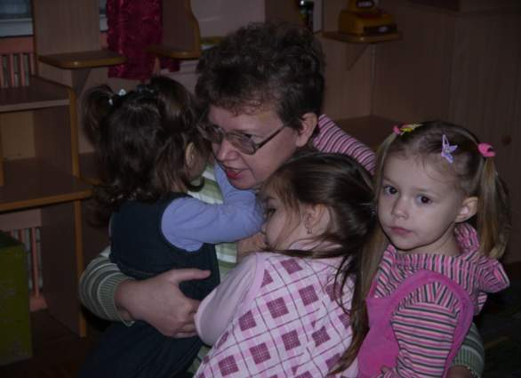
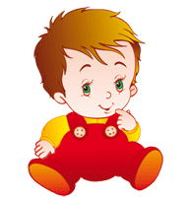
Спасибо за внимание

